Slide 1

重 生
讲真理传福音
Born again

Slide 2
约翰福音 第三章
1 有一个法利赛人，名叫尼哥底母，是犹太人的官。
2 这人夜里来见耶稣，说：“拉比，我们知道你是由 神那里来作师傅的；因为你所行的神迹，若没有 神同在，无人能行。”
3 耶稣回答说：“我实实在在地告诉你，人若不重生，就不能见 神的国。”
4 尼哥底母说：“人已经老了，如何能重生呢？岂能再进母腹生出来吗？”
5 耶稣说：“我实实在在地告诉你，人若不是从水和圣灵生的，就不能进 神的国。
6 从肉身生的就是肉身；从灵生的就是灵。
7 我说：‘你们必须重生’，你不要以为希奇。
8 风随着意思吹，你听见风的响声，却不晓得从哪里来，往哪里去；凡从圣灵生的，也是如此。”
讲真理传福音

Slide 3
9 尼哥底母问他说：“怎能有这事呢？”
10 耶稣回答说：“你是以色列人的先生，还不明白这事吗？
11 我实实在在地告诉你，我们所说的是我们知道的；我们所见证的是我们见过的；你们却不领受我们的见证。
12 我对你们说地上的事，你们尚且不信，若说天上的事，如何能信呢？
13 除了从天降下、仍旧在天的人子，没有人升过天。14 摩西在旷野怎样举蛇，人子也必照样被举起来，15 叫一切信他的都得永生。16 神爱世人，甚至将他的独生子赐给他们，叫一切信他的，不至灭亡，反得永生。
讲真理传福音

Slide 4
一、主耶稣向尼哥底母的启示—重生
一位教师
犹太人的官
一位老人
一位君子
一位真正寻求神的人
非常谦卑
诚实人
讲真理传福音

Slide 5
尼哥底母以耶稣为教师，想请教耶稣，如何改良自己！
主耶稣抓住机会，启示出人真正的需要，不是改良，
乃是要换一个生命，需要重生！
尼哥底母就是人类的代表；
尼哥底母的想法和情形，就是我们全人类的想法和情形；
主要对尼哥底母所说的话，就是对我们所说的话；
尼哥底母需要重生，我们更需要重生！
讲真理传福音

Slide 6
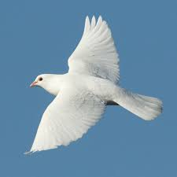
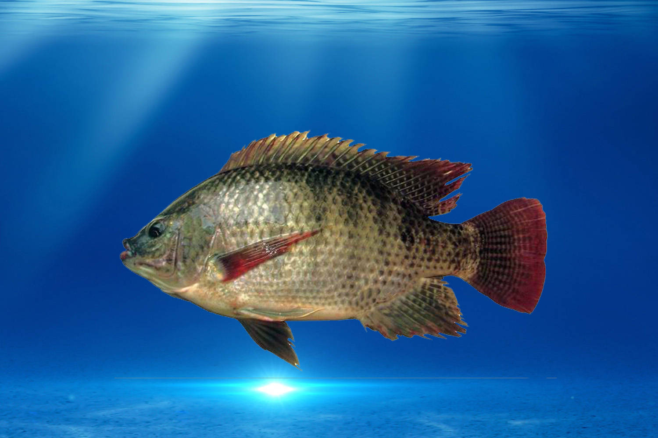
二、为什么需要重生
鸟：会飞的生命
鱼：在水中游的生命
讲真理传福音

Slide 7
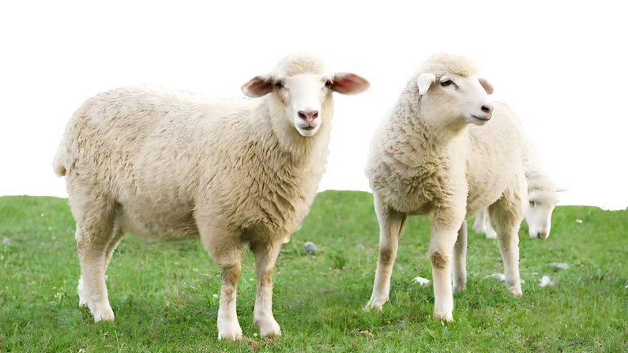
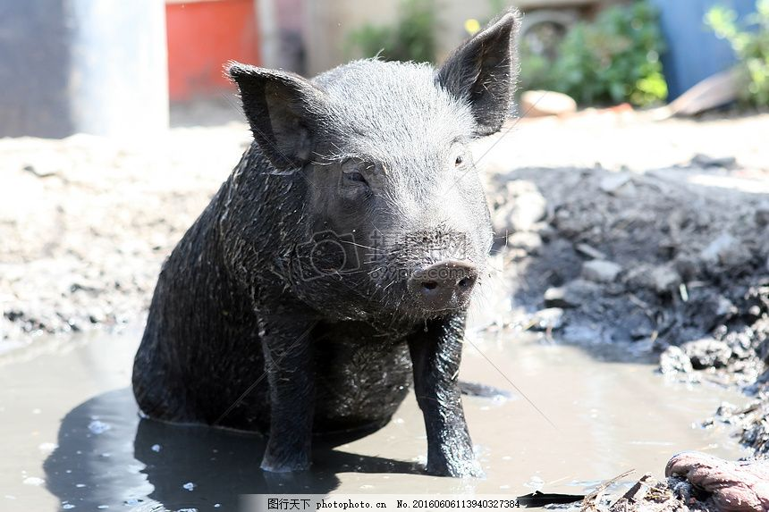
爱干净的羊
喜欢在泥里打滚的猪
讲真理传福音

Slide 8

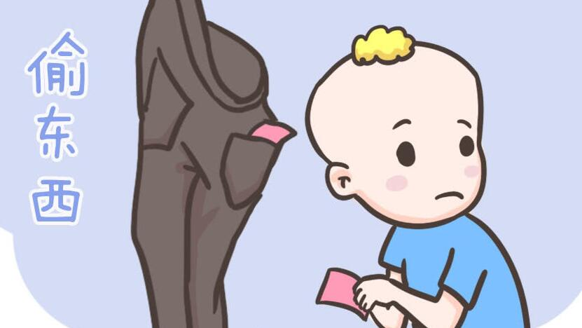
人的生命是败坏的，是不能改变的，人想修改，改良是没有用的！
贪婪
发脾气
偷窃
各种犯罪的行为.....................
人心所想的不过是罪！！
讲真理传福音

Slide 9
罗马书 7:18
我也知道，在我里头，就是我肉体之中，没有良善。因为，立志为善由得我，只是行出来由不得我。
讲真理传福音

Slide 10
三、人真正的需要——重生
重生-Born again，重新生一次，不是进母腹再生一次，乃是从水和灵生！
耶稣说：“我实实在在地告诉你，人若不是从水和圣灵生的，就不能进 神的国。
从肉身生的就是肉身；从灵生的就是灵。
——约翰福音三 5-6
讲真理传福音

Slide 11
我能不能做更好一点，叫我更高一点，但主耶稣说没用的，肉体生的就是肉体，惟有从灵生，换一个生命，你才可能被改变，你什么都不用做，耶稣基督都已经做好了，你只需要相信接受就可以了。
种瓜得瓜，种豆得豆，种什么就收什么，因为种子没变啊，除非你换一个生命，人也是这样，你必须换上神的生命。
讲真理传福音

Slide 12
约翰福音 3:16
神爱世人，甚至将他的独生子赐给他们，叫一切信他的，不至灭亡，反得永生。
所以，接受主就是重生，不至灭亡，反得永生。
永生就是永远的生命，就是神的生命，得永生就是得神的生命，就是重生。
讲真理传福音

Slide 13
主耶稣已经为我们钉死、复活，成为赐人生命的灵！
我们只需要呼求主耶稣的名，相信接受主耶稣作我们的救主，作我们的生命，藉着水，受浸归入主的名，就得重生了！
讲真理传福音

